Slide 1
ÜNİTE 1 MEVSİMLER VE İKLİM
MEVSİMLERİN OLUŞUMU
Dünyamızın eğim eksikliği ve güneş etrafındaki dönme hareketi sonucunda mevsimler oluşur.
Sonbahar kış ilkbahar ve yaz olmak üzere 4 mevsim bulunur.
Dünyamızın 23 derece 27 dakikalık bir eğimle hareket etmektedir. Bu eksen eğikliği mevsimlerin oluşumunda etkilidir.

Slide 2
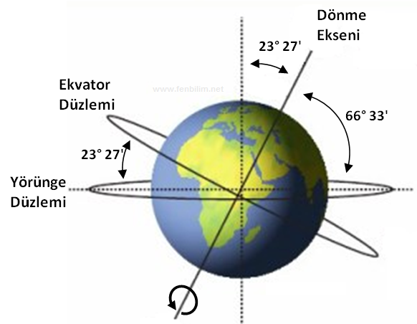
Dönme ekseni eğik olmasaydı ; Dünya üzerinde farklı konumlara düşen ışık miktarı yıl boyunca değişmezdi. Her yerde aynı mevsim olurdu.
Dönme ekseninin eğik olması; Güneş’ten gelen ışınların Dünya’ya ulaşma açılarını değiştirir.

Slide 3
Eksen eğikliğinin sonuçları
Mevsimler oluşur. Yani GYK ve KYK’de aynı anda farklı mevsimler oluşur.
Dünya’nın Güneşe göre konumu yıl boyunca değişir.
Gece gündüz süreleri uzayıp kısalabilir.
güneş ışınlarının Dünya’ya geliş açısı sürekli değişir.
Güneş ışınını daha dik alan bölgeler daha çok ısınırken daha eğik alan bölgeler daha az ısınır.

Slide 4
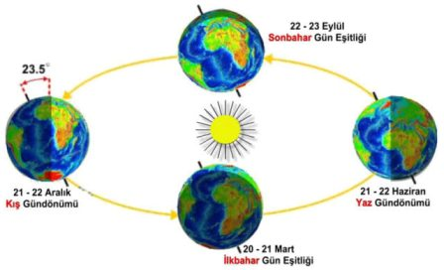
Mevsimlerin oluşum sebepleri
1-Eksen eğikliği
2-Dünya’nın Güneş etrafında dolanma hareketi
3- Güneş ışınlarının Dünya’ya gelme açısının sürekli değişmesi
NOT: Dünyanın kendi ekseninde dönme yönü saat yönünün tersine döner.

Slide 5
Mevsimler Kuzey ve Güney yarım kürede tam zıttır. Kuzeyde yazsa güneyde kıştır. Kuzeyde sonbahar ise güneyde ilkbahardır.
4 mevsim oluşurken bu mevsimlerin başlangıcı olarak önemli tarihler vardır.
21 haziran- 21 aralık : Gündönümü
21 mart- 23 eylül : Gece gündüz eşitliliği (ekinoks)

Slide 6
Dünya’nın kendi ekseni etrafında dönme ve Güneş etrafında dolanma hareketi olmak üzere 2 hareketi vardır. Dünya’nın kendi etrafında dolanma hareketi;
1- 1 günde (24 saat) tamamlanır.
2- Gece gündüz oluşur.
3- Günlük sıcaklık farkı oluşur.
4- 1 yıl (365 gün 6 saat) sürer.
5- Mevsimler oluşur.
6- Yıllık sıcaklık farkı oluşur.

Slide 7
Dünya’nın Güneş’e en yakın olduğu tarih :3 ocak
Dünya’nın Güneş’e en uzak olduğu tarih: 4 temmuz
UYARI:
DÜNYA‘NIN GÜNEŞ’E OLAN UZAKLIĞI MEVSİMLERİN OLUŞMASINDA ETKİLİ DEĞİLDİR.

Slide 8
Güneş ışınlarının Dünya’ya dik açıyla gelmesi birim yüzeye düşen ışık miktarını artırır ve yaz mevsimi oluşur.
Güneş ışınları ekvatora yıl boyunca dik gelir ve yaz mevsimi yaşanır.
Ekvatordan kuzey kutbuna doğru gidildikçe sıcaklık azalır.

Slide 9
DÖNENCE: Yaz mevsimi başlangıç tarihinlerinde kuzey ve güney kutuplarında Gneş ışınlarının dik olarak geldiği noktalardır.
YENGEÇ DÖNENCESİ: Güneş ışınlarının öğle vaktinde K.Y.K’ye dik gelir.Bu enleme yengeç dönencesi denir.
21 haziran itibari ile
Kuzey yarım kürede
Yaz mevsimi yaşanmaya başlar
Gündüzleri kısalmaya başlar.
Geceleri uzamaya başlar.
Güney Yarım Kürede
Kış mevsimi yaşanmaya başlar.
Geceler uzamaya başlar.
Gündüzler kısalmaya başlar.

Slide 10
Oğlak Dönencesi: Güneş ışınlarının öğle vaktinde K.Y.K’ye dik gelir.Bu enleme oğlak dönencesi denir.
Güney yarım kürede
Yaz mevsimi yaşanmaya başlar
Gündüzleri kısalmaya başlar.
Geceleri uzamaya başlar.
Kuzey Yarım Kürede
Kış mevsimi yaşanmaya başlar.
Gündüzler uzamaya başlar.
Geceler kısalmaya başlar.

Slide 11
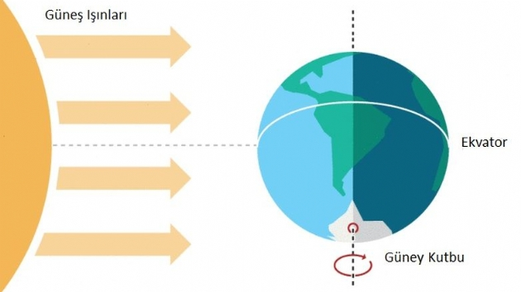
EKİNOKS: Güneş ışınlarının öğle vaktinde Ekvatora dik açı ile düşer.
Dünyanın her noktasında gece – gündüz eşitliği yaşanır.
Öğle vakti ekvatorda düz zeminlerde ve aynı meridyenlerde bulunun tüm noktalarda güneş aynı anda doğup aynı anda batar.

Slide 12
Eksen eğikliği nedeniyle Dünyamızın Güneş çevresindeki hareketi sırasında, Güneş ışınları Dünya üzerindeki farklı noktalara farklı açılarla gelir.Böylece farklı açılarla gelen ışın Dünya üzerindeki farklı miktarda ısı bırakır.
Örneğin Güneş ışınlarının dik alan bir bölge ; Güneş ışınlarını eğik alan bir bölgeye göre daha çok ısınır.
Böylece Güneş ışınlarının geliş açısına ve aydınlanan bölgelere göre aynı anda farklı yarımkürelerde farklı mevsimler yaşanır.

Slide 13
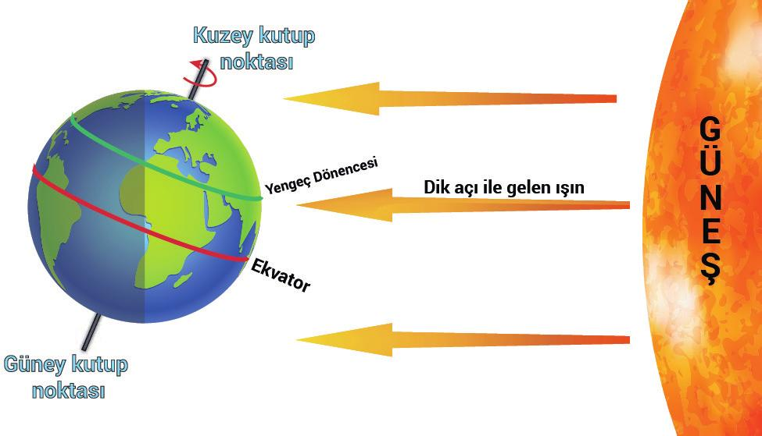
* Yengeç dönencesine güneş ışınları daha dik gelir, ısınma fazla sürer.Güneş ışınları daha dar alana yayılır.
* Kuzey kutup bölgesinde ; Güneş ışınları daha eğik gelir, ısınma az olur. Güneş ışınları daha geniş alana yayılır.
* Aynı enerji kaynağı ekvator bölgesini kutup bölgesinden daha yoğun ısıtır. Ancak , Dünyaya Güneş enerjisi miktarı ekvator ve kutup bölgelerinde eşittir.

Slide 14
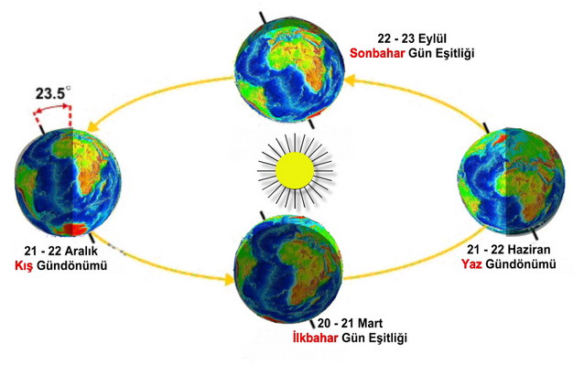
GÜNLÜK VE MEVSİMSEL SICAKLIK DEĞİŞİMLERİ
Dünyanın eğik konumu hep aynı yana olduğu için Güneş ışınlarının geliş açısı sıcaklık farklarını ve mevsimleri oluşturur.

Slide 15
1- 21 haziran tarihlerinde Güneş ışınları öğle vakti K.Y.K ‘dik olarak dik olarak geldiği bu enleme yengeç dönencesi denir.
Yengeç dönencesi ile ile ilgili aşağıdaki yargılarda hangisi yanlıştır.
Kuzey yarımkürede kış yaşanmaya başlar.
Kuzey yarım kürede geceler uzamaya başlar
Kuzey yarım kürede gündüzler kısalmaya başlar.
Güney yarım kürede gündüzler uzamaya başlar.

Slide 16
2- Dünya’nın güneş etrafında dönmesi sonucunda,
I.Mevsimler oluşur.
II.Güneş ışınları Kuzey Yarım Küreye dik geldiğinde Güney yarım küreye eğik gelir.
III.Güney Yarım Kürede Kış mevsimi yaşanırken kuzey yarım kürede yaz mevsimi yaşanır.
Yargılarından hangisi ya da hangileri doğrudur?
Yalnız I B) I ve II
C) I ve III D) I , II ve III

Slide 17
3-Aşağıda verilen ifadelerden hangileri doğrudur?
I. 21 Aralık tarihinden itibaren kuzey yarım küre’de kış mevsimi yaşanır.
II. 21 Mart ve 23 Eylül tarihlerinde Dünyanın her yerinde gece – gündüz süreleri eşittir.
III. 21 Haziran tarihinden itibaren Güney Yarım Küre’de gündüzler kısalır.
I ve II B) I ve III
C) II ve III D) I , II ve III

Slide 18
4- 21 Haziranda tarihinde Kuzey Yarım Küre’de Yaz mevsimi başlar.
Bu bilgiye göre,
I. 21 Haziran’da Güney Yarım Küre’de kış
II.21 Aralıkta Güney Yarım Küre’de yaz
III.21 Aralıkta Kuzey Yarım Küre’de yaz
Mevsimlerin yaşanacağını söyleyen birinin söyle-diklerinden hangisi ya da hangileri doğrudur?
A) Yalnız I B) Yalnız II
C) I ve II D) I, II ve III

Slide 19
5-21 Aralık’ta Kuzey Yarım Küre’de kış,Güney Yarım Küre’de yaz mevsimi yaşanır.
Buna göre, her iki yarım küredede aynı mevsimin yaşanmamasının ana nedeni aşağıda verilenlerden hangisidir?
Güneş ışınlarının aynı açı ve yakınlıkta gelmesi
B) Ay’ın güneş etrafında dönmesi
C) Dünya’nın Güneş etrafında eğik eksenle dönmesi
D) Dünya’nın lendi etrafında dönmesi

Slide 20
HAVA OLAYLARININ BAŞLICA NEDENLERİ NELERDİR?
Havada meydana gelen sıcaklık farkından ve havadaki nem (su buharı) kaynaklanan olaylara hava olayları denir.
Hava olaylarının temel sebebi ;havadaki nem ve sıcaklık farkıdır. Havadaki nem yağışları, sıcaklık farkı ise rüzgarı oluşturur.
Hava olayları; Dünya’nın Güneş ışınlarını alma durumuna ve hava küreyi oluşturan maddelere bağlıdır.
Hava olayları ile ilgilenen bilim dalına ‘’meteoroloji’’ hava olayları uzmanına ‘meteorolog ‘ denir.

Slide 21
RÜZGAR
Yatay yönde meydana gelen hava hareketine rüzgar denir.
Rüzgarlar geldikleri yerlerin sıcaklık koşullarını gittikleri yerlere taşırlar.
Rüzgarların şiddetini ‘Anemometre ‘ ile ölçeriz.
Rüzgarların çevrelerine olan etkileri ‘Beaufort’ ölçeği ile tanımlanır.
Havanın nemini ölçen araca ‘Higrometre’dir.

Slide 22
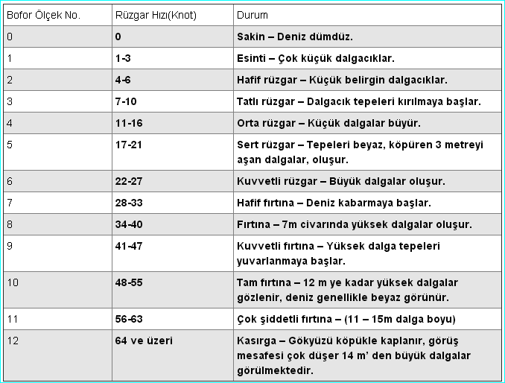

Slide 23
Rüzgar hızına göre farklı isimler alırlar.
Sıcak hava alanlarında hızlı bir şekilde kendi ekseni etrafında dönen rüzgarların en küçüğüne şeytan kulesi ortancasına hortum en büyüğü ve kuvvetlisine ise kasırga denir.

Slide 24

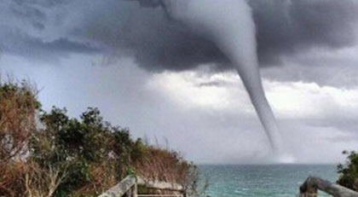
HORTUM ve KASIRGALAR
Aşağısında sıcak ve nemli hava, yukarısında ise soğuk ve kuru hava bulunan yüzeyler üzerinde meydana gelen hortumlar, soğuk hava ile sıcak havanın dar bir alanda aniden yer değiştirmesi ile oluşur.
Kasırgalar ise sadece sıcak suyun ve havanın nemli olduğu tropikal okyanuslarda oluşur. Bir kasırganın oluşabilmesi için öncelikle okyanus suyunun sıcaklığının en az 27 C ye ulaşması gerekir ve süratinin en az 118 km/h olması gerekir.

Slide 25
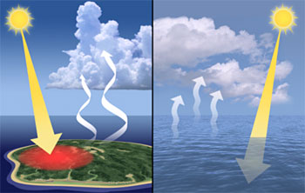
YAĞIŞ ÇEŞİTLERİ
HAVADAKİ NEMİ TANIYORMUYUZ?
Havadaki su buharına nem denir. Yağışın oluşmasında en büyük etken havadaki nemdir.
Deniz ve göllerde buharlaşan su hava içindeki nem miktarını belirler.
Yağışlar; yağmur dolu kar, ç,y kırağı ce sistir.

Slide 26
UYARI: Yağmur, dolu, kar gökyüzüne yakın yerde oluşurken; çiy kırağı sis yeryüzüne yakın yerlerde oluşur.

Slide 27
YAĞMUR: Bulutlardaki su damlacıklarının bir araya gelip ağırlaşarak yeryüzüne inmesi ile gerçekleşir.
DOLU: Bulutlardaki su damlacıklarının soğuk hava katmanı ile karşılaşması sonucunda bu damlacıklar buz toplarına dönüşür. Yeterince ağırlaşan buz topları dolu şeklinde hızla yeryüzüne iner.
KAR: Soğuk hava etkisi ile bulutlardaki su buharı buz kristalleri haline gelir. Buz kristalleri birleşerek kar tanelerini oluşturur.

Slide 28
ÇİY: Geceleyin havanın soğumasıyla havadaki su buharının yoğunlaşarak toprağın,ağaç dallarının, ve yaprakların üzerinde su damlacıkları halinde toplanması ile oluşur.
KIRAĞI: Geceleyin havanın hızlı ve soğuk olmasıyla havadaki su buharının çiye dönüşmeden doğrudan donmasıyla oluşur.
SİS: Havadaki su buharının yakın yerlerde yoğuşmasıyla yeryüzüne yakın yerlerde sis olarak adlandırdığımız yüzey bulutları oluşur.

Slide 29
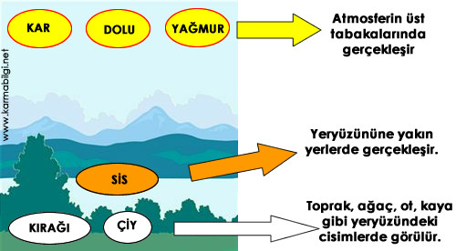

Slide 30
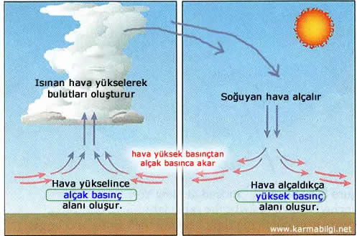
HAVA OLAYLARININ SEBEPLERİ

Slide 31
Havanın normalden fazla sıkışması ile oluşan basınca yüksek hava basıncı normalden seyrek olması durumuna alçak hava basıncı denir.
Soğuk havanın bulunduğu alanda hava yoğunluğu fazladır, yüksek basınç alanı meydana gelir.
Sıcak havanın bulunduğu alanda hava yoğunluğu azalıralçak basınç alanı meydana gelir.
Bulut ve yağı alçak basınç bölgelerinde gerçekleşir.
Basınçfarklılıkları ise hava olaylarının sebepleridir.

Slide 32
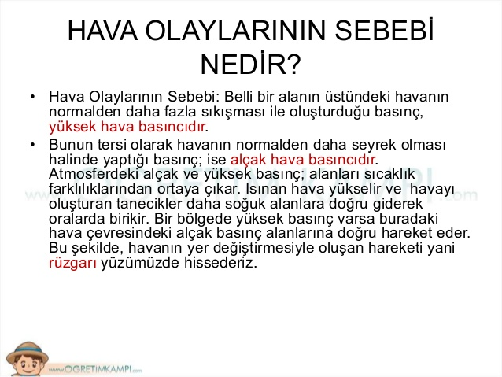
RÜZGARIN OLUŞUMU

Slide 33
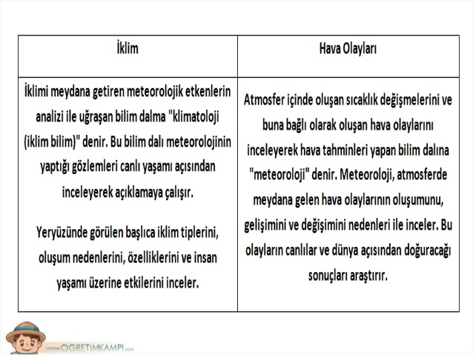
İKLİM VE HAVA OLAYLARI ARASINDA FARKLAR

Slide 34
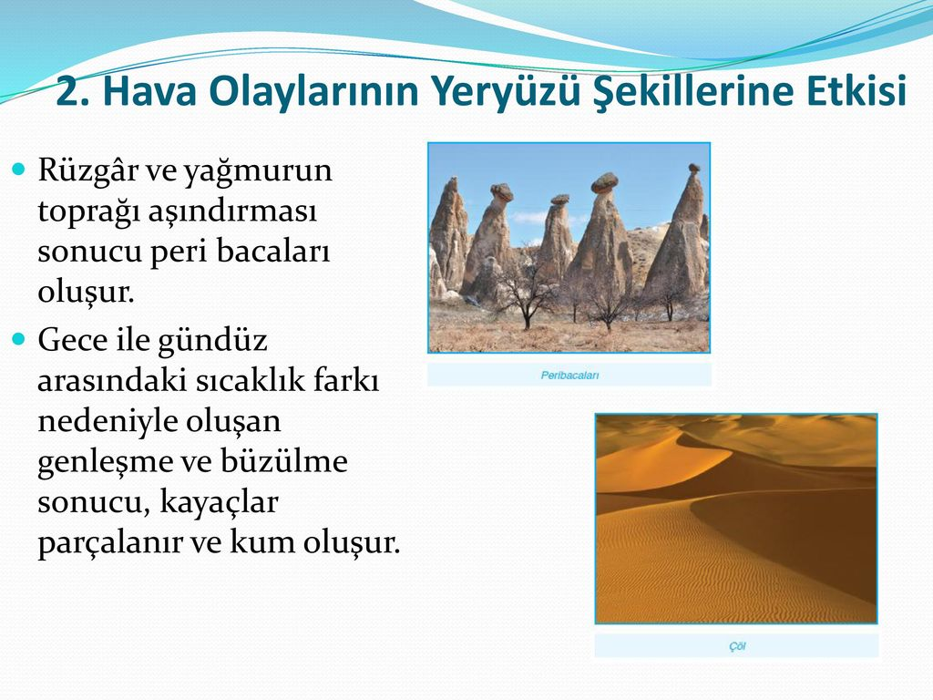
HAVA OLAYLARININ YERYÜZÜ ŞEKİLLERİNİN OLUŞUMUNA ETKİSİ

